Slide 1


UNIVERSIDAD AUTÓNOMA
DEL ESTADO DE MÉXICO
Plantel “Lic. Adolfo López Mateos” de la escuela preparatoria.
TÍTULO: Modulo III. Mi entorno: casa, escuela y ciudad.
Tema 3. Descripción de lugares (lo que hay y lo que no hay).
PROGRAMA EDUCATIVO: INGLÉS 1.
NIVEL EDUCATIVO DONDE SE IMPARTE: Medio Superior de la UAEMÉx.
SEMESTRE: SEGUNDO Semestre
CBU: 2015
Responsable de elaboración:
L.L.I. ERIKA MARIA LOREDO GALICIA.
PROFESOR DE ASIGNATURA DE INGLÉS

Slide 2
Guion explicativo para el empleo del material, con relación a los objetivos y contenidos del curso
La asignatura de inglés 1 del campo disciplinar de la Comunicación ubicándose en el segundo semestre con el propósito general de:
Emplea el idioma inglés de forma sencilla a través de expresiones cotidianas y representaciones lingüísticas básicas asociadas al contexto cultural y social en el que se desenvuelve, para satisfacer sus necesidades inmediatas de interacción, supervivencia o de relación con su entorno.
El curso se compone de 4 módulos:
El primer módulo hace referencia a su información personal y hace una introducción de los temas básicos del idioma. El módulo dos se enfoca en su vida diaria: hábitos y rutinas, el módulo tres se basa en su entorno: casa, escuela y ciudad. Y por último el cuarto se basa en cómo la cómo es el estudiante y cómo son las personas que lo rodean.

Slide 3
Este material esta basado en el tema 2 del Modulo III y tiene como próposito:
Describe lo que hay y lo que no hay en distintos lugares de su entorno (escuela, casa, trabajo, etcétera). Menciona la cantidad, ubicación y existencia.
Por lo que las presentes diapositivas se centran en el desarrollo de la descripción de imágenes con espacios con los que los estudiantes se encuentran familiarizados, es un material de autoestudio. Las respuestas correctas se observan cuando se ha la transición de la presentación y se le va dando CLIC en la respuesta más apropiada para el estudiante. Al dar CLIC aparece una imagen que indica si la respuesta es correcta o no.

Slide 4
Competencias
Competencia de la dimensión (perfil de egreso)
COMPETENCIA DISCIPLINAR
Comunicación. Básica
10 Identifica e interpreta la idea general y posible desarrollo de un mensaje oral o escrito en una segunda lengua, recurriendo a conocimientos previos, elementos no verbales y contexto cultural.
11. Se comunica en una lengua extranjera mediante un discurso lógico, oral o escrito, congruente con la situación comunicativa.
Extendida
9. Trasmite mensajes en una segunda lengua o lengua extranjera atendiéndolas características de contextos socioculturales diferentes.
COMPETENCIA GENÉRICA
4 Escucha, interpreta y emite mensajes pertinentes en distintos contextos mediante la utilización de medios, códigos y herramientas apropiados.
4.4 Se comunica en una segunda lengua en situaciones cotidianas.
7. Aprende por iniciativa e interés propio a lo largo de la vida.
7.1 Define metas y da seguimiento a sus procesos de construcción de conocimiento.
10. Mantiene una actitud respetuosa hacia la interculturalidad y la diversidad de creencias, valores, ideas y prácticas sociales.
10.2 Dialoga y aprende de personas con distintos puntos de vista y tradiciones culturales mediante la ubicación de sus propias circunstancias en un contexto más amplio.

Slide 5
Módulo 3
TEMA 2 | Descripción de lugares (lo que hay y lo que no hay). USO
Uso de la lengua | THERE IS / THERE ARE
Vocabulario | Classroom language (books, windows, board, clock, chairs, posters, etcetera). House rooms (bedroom, kitchen, living room, bathroom, dining room, garden, etcétera). Prepositions of place: in, on, under, next to, in front of, behind, opposite to, etcétera.

Slide 6
USE OF
THERE IS / THERE ARE
It’s to say that someone or something exists.

Slide 7
AFFIRMATIVE
There
is
are
Plural nouns
singular noun
Uncountable noun
There is an apple.
There is water
There are flowers

Slide 8
NEGATIVE
There
isn’t
aren’t
Plural nouns
singular noun
Uncountable noun
There isn’t a book.
There isn’t fruit.
There aren’t computers.

Slide 9
Questions and answers.
Singular nouns.
Is
there
a book?
Yes,
there
is.
No,
there
isn’t.

Slide 10
Questions and answers.
Plural nouns.
Are
there
computers?
Yes,
there
are.
No,
there
aren’t.

Slide 11
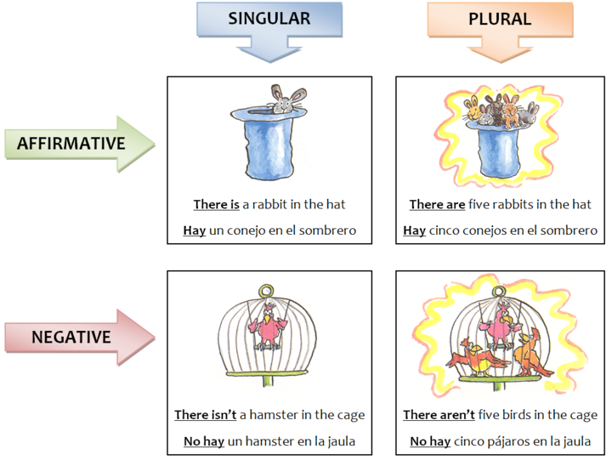

Slide 12
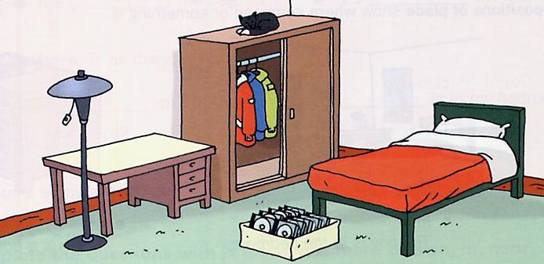
CLICK ON the correct answer.
a) There is
b) There are
c) There aren’t
_____________ some CDs.

Slide 13


Slide 14


Slide 15

a) There is
b) Is there
c) Are there
2. ___________ a computer?

Slide 16


Slide 17


Slide 18
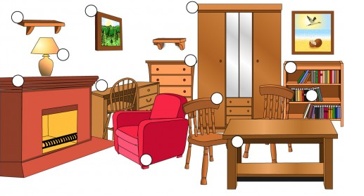
a) There is
b) There isn’t
c) Is there
3. ____________ a TV in the living room?

Slide 19


Slide 20


Slide 21
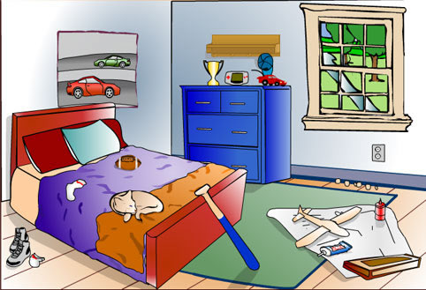
a) There aren’t
b) There are
c) Are there
4. _______________ any trees outside the window?

Slide 22


Slide 23


Slide 24
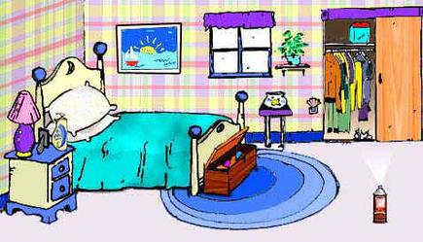
a) There is
b) Is there
c) There isn’t
5. _______________ a plant on the bookshelf.

Slide 27
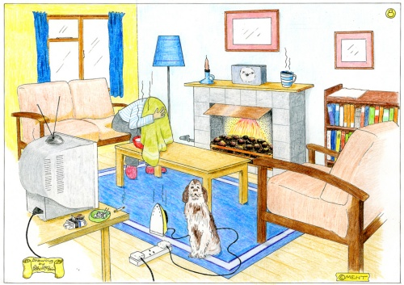
a) There is
b) There isn’t
c) Is there
6._______________ a carpet under the table.

Slide 28


Slide 30
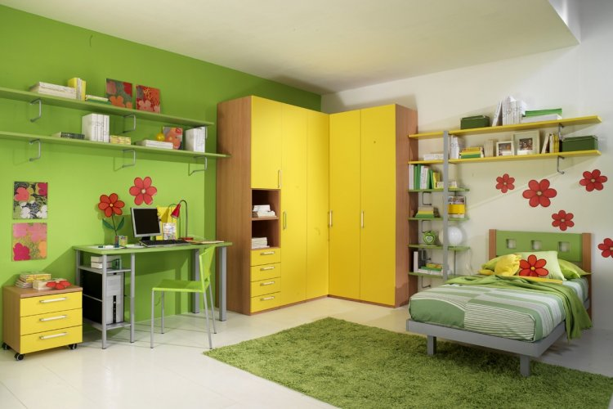
a) There are
b) Are there
c) There aren’t
7._______________ some books on the shelves.

Slide 33
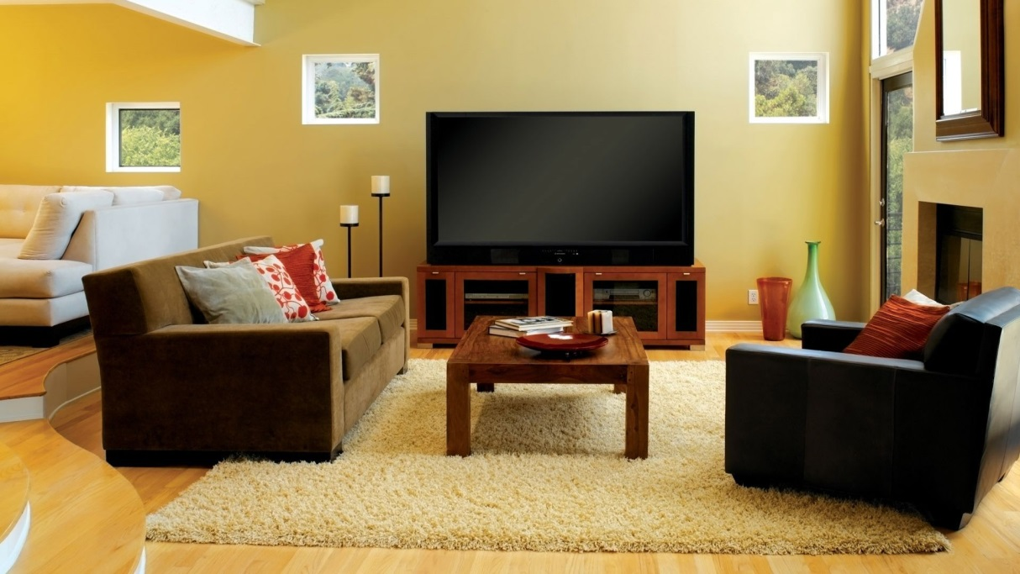
a) There aren’t
b) There are
c) Are there
8. _______________ pictures behind the TV.

Slide 34


Slide 35


Slide 36
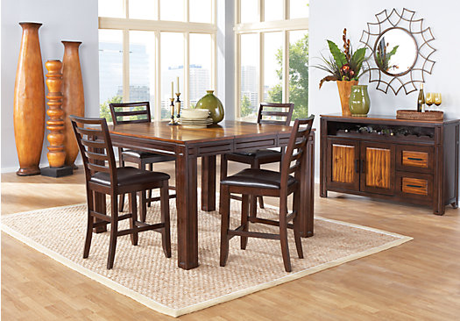
a) There isn’t
b) There aren’t
c) There are
9. _______________ books on the cupboard.

Slide 39
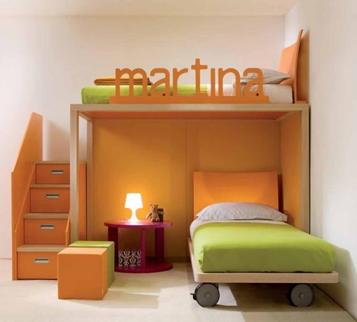
a) There isn’t
b) There are
c) There is
10. _______________ a lamp on the table.

Slide 42
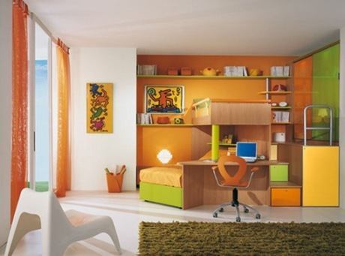
a) There isn’t
b) There aren’t
c) There are
11. _______________ two chairs in this bedroom.

Slide 45
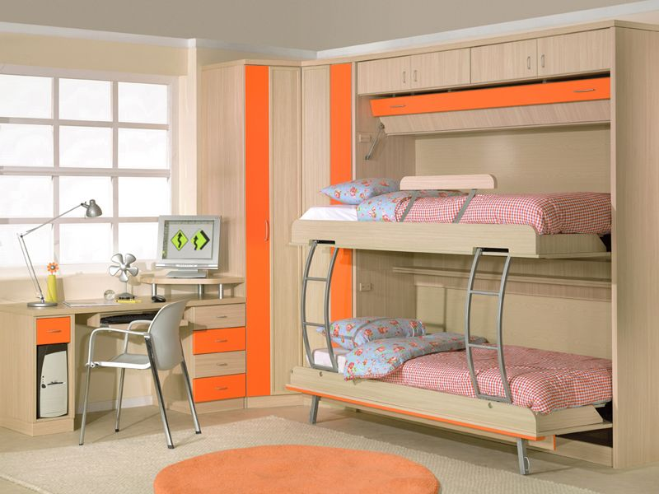
a) There isn’t
b) There aren’t
c) There is
12. _______________ one bed in this bedroom.

Slide 48
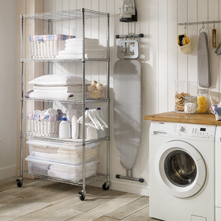
a) There aren’t
b) There are
c) Are there
13. _______________ many towels on the shelf.

Slide 51
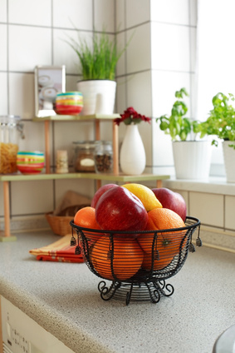
a) Are there
b) There aren’t
c) There are
14. ____________ any bananas in the fruitbasket?

Slide 54
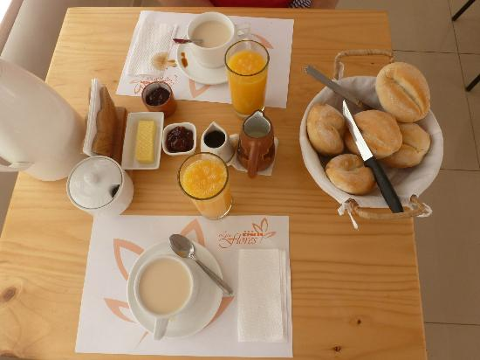
a) There isn’t
b) There is
c) Is there
15. ____________ some coffee for breakfast.

Slide 57
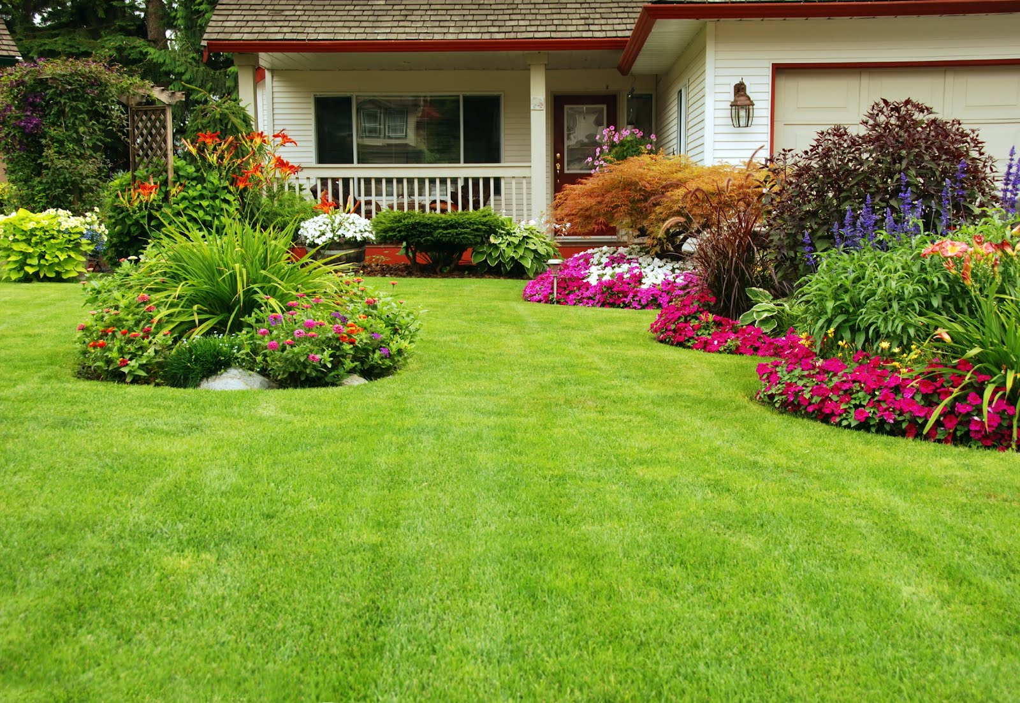
a) There isn’t
b) There is
c) Is there
16. ____________ a bridge in the garden?

Slide 60
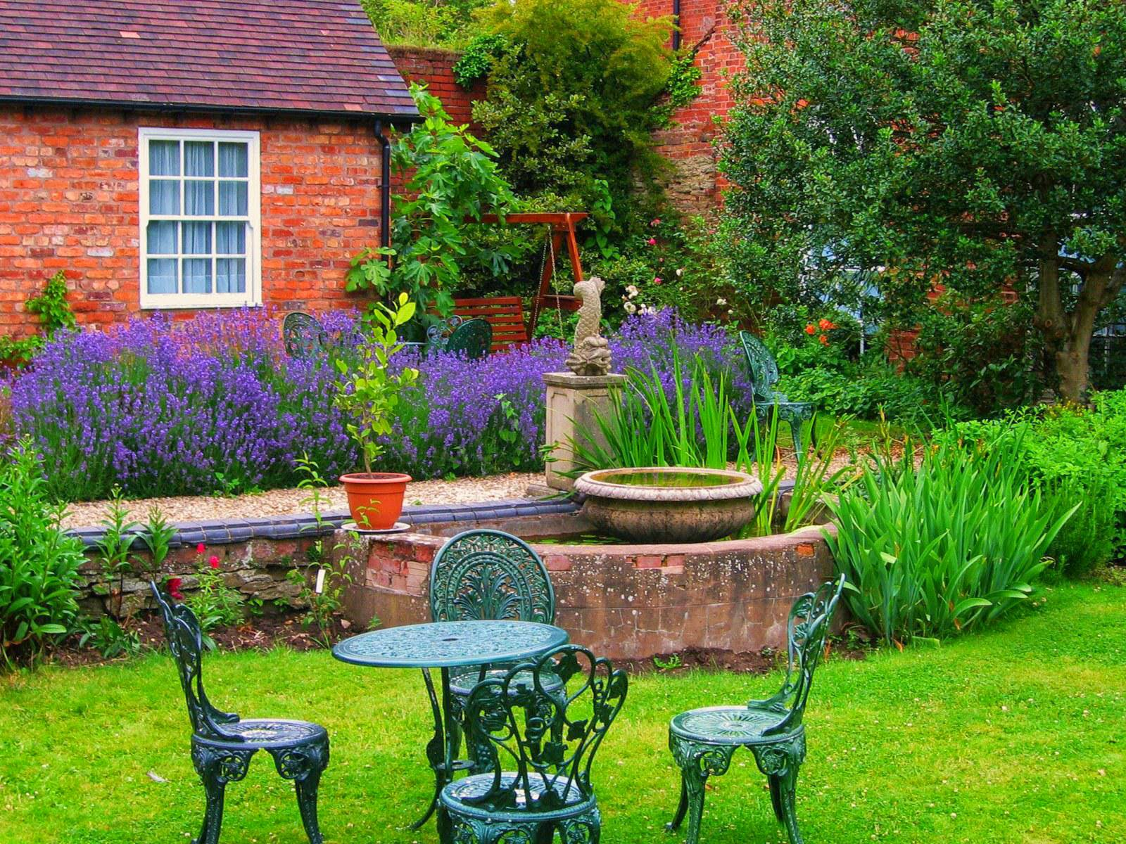
a) Are there
b) There aren’t
c) There are
17. ____________ five chairs in the garden.

Slide 63
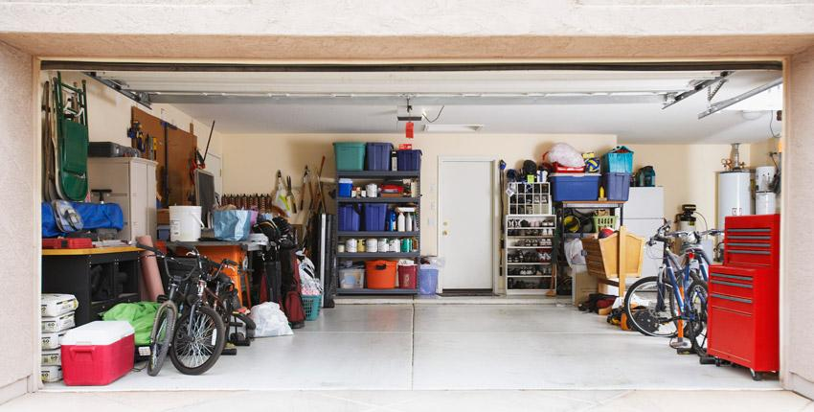
a) Are there
b) There aren’t
c) There are
18. ____________ many boxes in the garage.

Slide 66
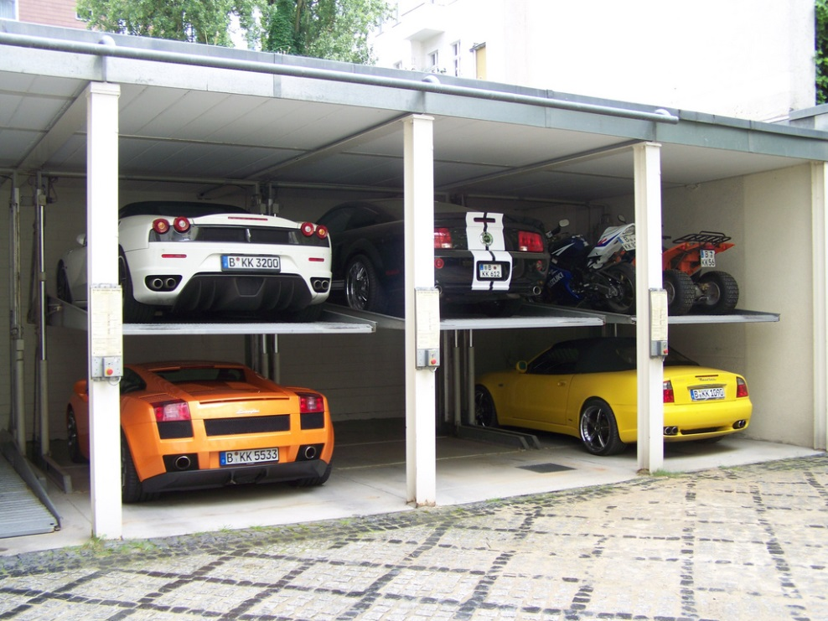
a) There are / there isn’t
b) There is / there are
c) There are / there is
19. ____________ four cars and ___________ a motorbike in the garage.

Slide 69
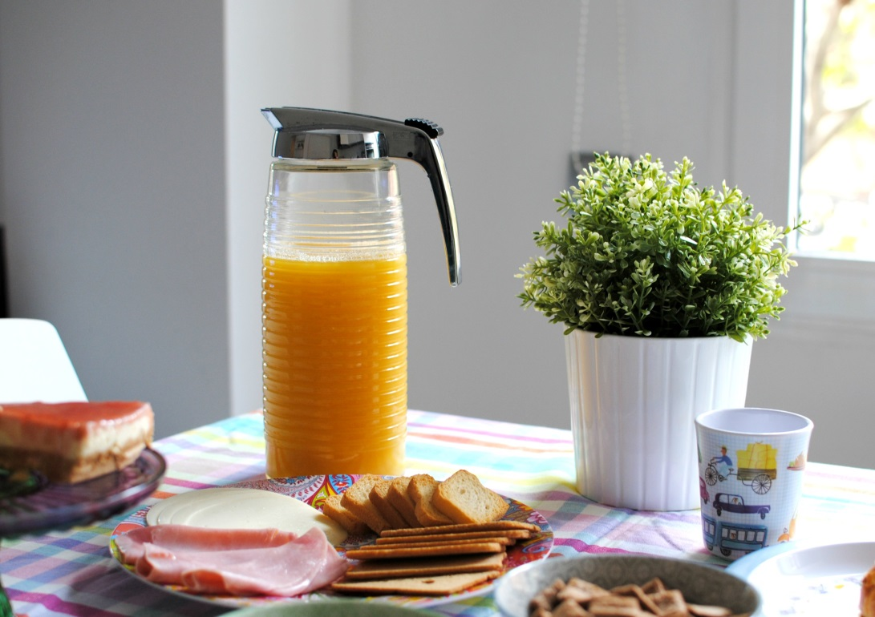
a) There is / there isn’t
b) There isn’t / there is
c) There are / there isn’t
20. ____________ milk but ___________ orange juice for breakfast.

Slide 72
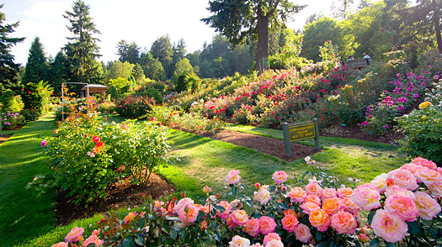
a) There are / there aren’t
b) There are / Are there
c) There aren’t / there are
21. ____________ many trees but ___________ many flowers in the garden.

Slide 75
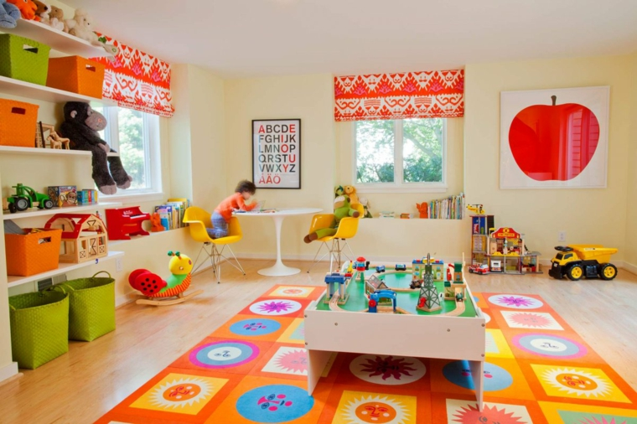
a) There are / there aren’t
b) There are / Are there
c) There aren’t / there are
22. ____________ many toys but ___________ many children in the playroom.

Slide 78
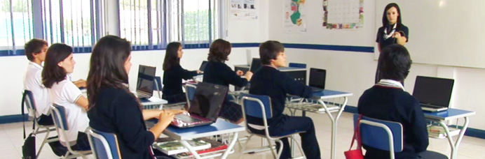
a) There are / there isn’t
b) There is / there isn’t
c) There are / there is
23. ____________ seven students and __________ a teacher in the classroom.

Slide 81
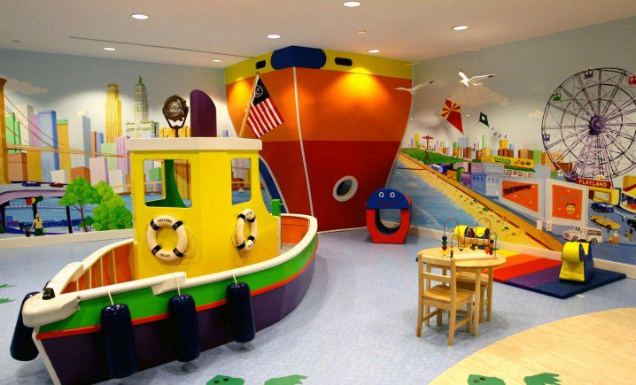
a) There are / there aren’t
b) There aren’t / there are
c) There are / Are there
24. ____________ many toys but ___________ any children in this room.

Slide 84
BIBLIOGRAFIA
GRAMMAR EXPRESS BASIC.
Falla, Tim, Solutions: Elementary Student’s book,.Oxford Press, Oxford, London. 2nd edition.
Falla, Tim, Solutions: Elementary Workbook,.Oxford Press, Oxford, London. 2nd edition.
https://www.ego4u.com/
http://www.perfect-english-grammar.com/

